Slide 1


Γνωσιακή Συμπεριφορική Θεραπεία
(Cognitive Behavioral Therapy)
ΤΜΗΜΑ ΕΠΙΣΤΗΜΗΣ
ΔΙΑΤΡΟΦΗΣ ΚΑΙ ΔΙΑΙΤΟΛΟΓΙΑΣ
ΔΙΑΤΡΟΦΙΚΗ ΣΥΜΒΟΥΛΕΥΤΙΚΗ
ΕΔΔ4042
Ευαγγελία Φάππα
Διαιτολόγος – Διατροφολόγος, PhD

Slide 2
Ορισμός
Έχει προκύψει ως συγκερασμός στοιχείων & αρχών της Γνωσιακής & της Συμπεριφορικής θεραπείας.

Slide 3
Γνωσιακή Θεραπεία

Slide 4
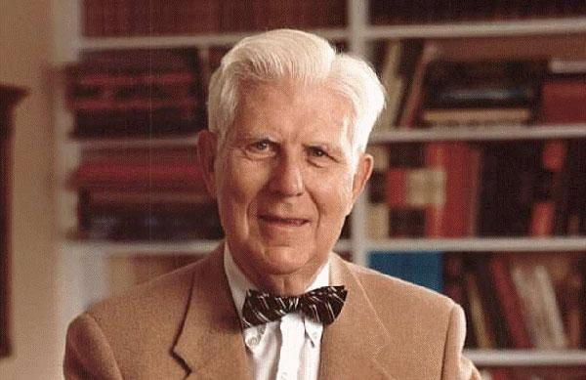
Ιστορία…
Το γνωσιακό μοντέλο συντέθηκε αρχικά από μελέτες του Aaron Beck, ο οποίος προσπαθούσε να εξηγήσει τις ψυχολογικές διαδικασίες στην κατάθλιψη.

Slide 5
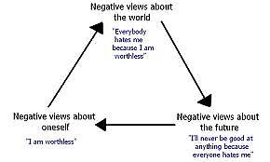
Ιστορία…
Βασισμένος σε συστηματική έρευνα & κλινικές παρατηρήσεις ο Beck πρότεινε ότι:
τα συμπτώματα της κατάθλιψης μπορούν να εξηγηθούν από γνωσιακούς όρους ως στρεβλές ερμηνείες γεγονότων, που αποδίδονται στην ενεργοποίηση αρνητικών αναπαραστάσεων του εαυτού, του προσωπικού κόσμου & του μέλλοντος (γνωσιακή τριάδα).

Slide 6
Εφαρμογή
Χρησιμοποιείται εκτενώς:
στην επίλυση προβλημάτων, και
στην τροποποίηση δυσλειτουργικών σκέψεων.

Slide 7
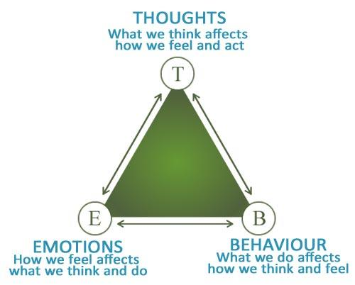
Βασική αρχή ΓΘ
Ο τρόπος που τα άτομα αντιλαμβάνονται & επεξεργάζονται την πραγματικότητα θα επηρεάσει τον τρόπο που αισθάνονται και συμπεριφέρονται.

Slide 8
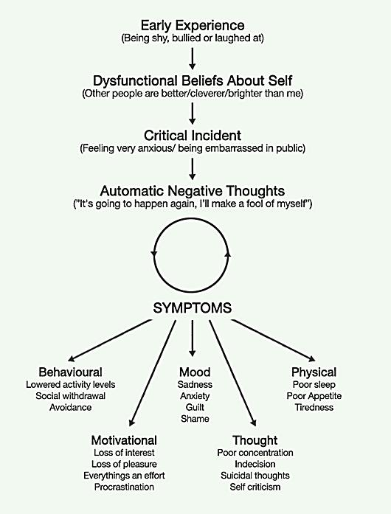
Θεωρητικό Υπόβαθρο

Slide 9
Θεωρητικό Υπόβαθρο αυτόματες σκέψεις
Η ΓΘ πρεσβεύει ότι υπάρχουν σκέψεις στο όριο της συναίσθησης, που συμβαίνουν αυθόρμητα & ταχύτατα, και είναι μια ενδιάμεση ερμηνεία κάθε κατάστασης.
Οι αυτόματες σκέψεις θεωρούνται εύλογες και η εγκυρότητά τους λαμβάνεται ως δεδομένη.
Κάποιες είναι γνωσιακές στρεβλώσεις.

Slide 10
Γνωσιακές στρεβλώσεις π.χ.
Καταστροφολογία: Σκέφτομαι ότι θα συμβεί το χειρότερο σε μια κατάσταση, χωρίς να λαμβάνεται υπόψη η πιθανότητα άλλων εκβάσεων. π.χ. Εάν χάσω τον έλεγχο αυτό θα σημαίνει το τέλος.
Πόλωση (διχότομη σκέψη, όλα ή τίποτα): Κοιτώ μια κατάσταση σε 2 κατηγορίες, παρά σαν ένα συνεχές. π.χ. Τα πήγα χάλια στη διατροφή μου, αυτή την εβδομάδα.
Νοητική διάγνωση: Υποθέτω, χωρίς στοιχεία, ότι ξέρω τι σκέφτονται οι άλλοι, χωρίς να λαμβάνω υπόψη άλλες πιθανές περιπτώσεις. π.χ. Σίγουρα απογοήτευσα τη μαμά μου, επειδή έφαγα 2 γλυκά αντί 1.
Επισήμανση: Βάζω ταμπέλα σε ένα άτομο ή στον εαυτό μου, παρά βάζω ταμπέλα σε μια συγκεκριμένη κατάσταση ή συμπεριφορά. π.χ. Είμαι αποτυχημένος. Ενώ τα πήγαινα καλά όλες τις ημέρες, δεν κρατήθηκα και έφαγα πολύ στην ταβέρνα με τους φίλους.
Ελαχιστοποίηση ή μεγιστοποίηση: Χαρακτηριστικά ή εμπειρίες που είναι θετικά για το άτομο ελαχιστοποιούνται στους άλλους, ενώ τα αρνητικά μεγιστοποιούνται. π.χ.1 Εντάξει κατάφερα μετά από κόπο να τρώω 2 φρούτα την ημέρα, αλλά άλλοι το κάνουν ήδη για να μην πω τρώνε και παραπάνω!

Slide 11
Γνωσιακές στρεβλώσεις π.χ.
Καταστροφολογία: Σκέφτομαι ότι θα συμβεί το χειρότερο σε μια κατάσταση, χωρίς να λαμβάνεται υπόψη η πιθανότητα άλλων εκβάσεων. π.χ. Εάν χάσω τον έλεγχο αυτό θα σημαίνει το τέλος.
Πόλωση (διχότομη σκέψη, όλα ή τίποτα): Κοιτώ μια κατάσταση σε 2 κατηγορίες, παρά σαν ένα συνεχές. π.χ. Τα πήγα χάλια στη διατροφή μου, αυτή την εβδομάδα.
Νοητική διάγνωση: Υποθέτω, χωρίς στοιχεία, ότι ξέρω τι σκέφτονται οι άλλοι, χωρίς να λαμβάνω υπόψη άλλες πιθανές περιπτώσεις. π.χ. Σίγουρα απογοήτευσα τη μαμά μου, επειδή έφαγα 2 γλυκά αντί 1.
Επισήμανση: Βάζω ταμπέλα σε ένα άτομο ή στον εαυτό μου, παρά βάζω ταμπέλα σε μια συγκεκριμένη κατάσταση ή συμπεριφορά. π.χ. Είμαι αποτυχημένος. Ενώ τα πήγαινα καλά όλες τις ημέρες, δεν κρατήθηκα και έφαγα πολύ στην ταβέρνα με τους φίλους.
Ελαχιστοποίηση ή μεγιστοποίηση: Χαρακτηριστικά ή εμπειρίες που είναι θετικά για το άτομο ελαχιστοποιούνται στους άλλους, ενώ τα αρνητικά μεγιστοποιούνται. π.χ.1 Εντάξει κατάφερα μετά από κόπο να τρώω 2 φρούτα την ημέρα, αλλά άλλοι το κάνουν ήδη για να μην πω τρώνε και παραπάνω!

Slide 12
Γνωσιακές στρεβλώσεις π.χ.
Καταστροφολογία: Σκέφτομαι ότι θα συμβεί το χειρότερο σε μια κατάσταση, χωρίς να λαμβάνεται υπόψη η πιθανότητα άλλων εκβάσεων. π.χ. Εάν χάσω τον έλεγχο αυτό θα σημαίνει το τέλος.
Πόλωση (διχότομη σκέψη, όλα ή τίποτα): Κοιτώ μια κατάσταση σε 2 κατηγορίες, παρά σαν ένα συνεχές. π.χ. Τα πήγα χάλια στη διατροφή μου, αυτή την εβδομάδα.
Νοητική διάγνωση: Υποθέτω, χωρίς στοιχεία, ότι ξέρω τι σκέφτονται οι άλλοι, χωρίς να λαμβάνω υπόψη άλλες πιθανές περιπτώσεις. π.χ. Σίγουρα σας απογοήτευσα, επειδή έφαγα 2 γλυκά αντί 1.
Επισήμανση: Βάζω ταμπέλα σε ένα άτομο ή στον εαυτό μου, παρά βάζω ταμπέλα σε μια συγκεκριμένη κατάσταση ή συμπεριφορά. π.χ. Είμαι αποτυχημένος. Ενώ τα πήγαινα καλά όλες τις ημέρες, δεν κρατήθηκα και έφαγα πολύ στην ταβέρνα με τους φίλους.
Ελαχιστοποίηση ή μεγιστοποίηση: Χαρακτηριστικά ή εμπειρίες που είναι θετικά για το άτομο ελαχιστοποιούνται στους άλλους, ενώ τα αρνητικά μεγιστοποιούνται. π.χ.1 Εντάξει κατάφερα μετά από κόπο να τρώω 2 φρούτα την ημέρα, αλλά άλλοι το κάνουν ήδη για να μην πω τρώνε και παραπάνω!

Slide 13
Γνωσιακές στρεβλώσεις π.χ.
Καταστροφολογία: Σκέφτομαι ότι θα συμβεί το χειρότερο σε μια κατάσταση, χωρίς να λαμβάνεται υπόψη η πιθανότητα άλλων εκβάσεων. π.χ. Εάν χάσω τον έλεγχο αυτό θα σημαίνει το τέλος.
Πόλωση (διχότομη σκέψη, όλα ή τίποτα): Κοιτώ μια κατάσταση σε 2 κατηγορίες, παρά σαν ένα συνεχές. π.χ. Τα πήγα χάλια στη διατροφή μου, αυτή την εβδομάδα.
Νοητική διάγνωση: Υποθέτω, χωρίς στοιχεία, ότι ξέρω τι σκέφτονται οι άλλοι, χωρίς να λαμβάνω υπόψη άλλες πιθανές περιπτώσεις. π.χ. Σίγουρα σας απογοήτευσα, επειδή έφαγα 2 γλυκά αντί 1.
Επισήμανση: Βάζω ταμπέλα σε ένα άτομο ή στον εαυτό μου, παρά βάζω ταμπέλα σε μια συγκεκριμένη κατάσταση ή συμπεριφορά. π.χ. Είμαι αποτυχημένος. Ενώ τα πήγαινα καλά όλες τις ημέρες, δεν κρατήθηκα και έφαγα πολύ στην ταβέρνα με τους φίλους.
Ελαχιστοποίηση ή μεγιστοποίηση: Χαρακτηριστικά ή εμπειρίες που είναι θετικά για το άτομο ελαχιστοποιούνται στους άλλους, ενώ τα αρνητικά μεγιστοποιούνται. π.χ.1 Εντάξει κατάφερα μετά από κόπο να τρώω 2 φρούτα την ημέρα, αλλά άλλοι το κάνουν εξ’ αρχής!

Slide 14
Γνωσιακές στρεβλώσεις π.χ.
Καταστροφολογία: Σκέφτομαι ότι θα συμβεί το χειρότερο σε μια κατάσταση, χωρίς να λαμβάνει υπόψη την πιθανότητα άλλων εκβάσεων. π.χ. Εάν χάσω τον έλεγχο αυτό θα σημαίνει το τέλος.
Πόλωση (διχότομη σκέψη, όλα ή τίποτα): Κοιτώ μια κατάσταση σε 2 κατηγορίες, παρά σαν ένα συνεχές. π.χ. Τα πήγα χάλια στη διατροφή μου, αυτή την εβδομάδα.
Νοητική διάγνωση: Υποθέτω, χωρίς στοιχεία, ότι ξέρω τι σκέφτονται οι άλλοι, χωρίς να λαμβάνω υπόψη άλλες πιθανές περιπτώσεις. π.χ. Σίγουρα απογοήτευσα τη μαμά μου, επειδή έφαγα 2 γλυκά αντί 1.
Επισήμανση: Βάζω ταμπέλα σε ένα άτομο ή στον εαυτό μου, παρά βάζω ταμπέλα σε μια συγκεκριμένη κατάσταση ή συμπεριφορά. π.χ. Απέτυχα. Ενώ τα πήγαινα καλά όλες τις ημέρες, δεν κρατήθηκα και έφαγα πολύ στην ταβέρνα με τους φίλους.
Ελαχιστοποίηση ή μεγιστοποίηση: Χαρακτηριστικά ή εμπειρίες που είναι θετικά για το άτομο ελαχιστοποιούνται στους άλλους, ενώ τα αρνητικά μεγιστοποιούνται. π.χ.1 Εντάξει κατάφερα μετά από κόπο να τρώω 2 φρούτα την ημέρα, αλλά άλλοι το κάνουν ήδη για να μην πω τρώνε και παραπάνω!

Slide 15
Θεωρητικό Υπόβαθρο βασικές πεποιθήσεις - ορισμός
Στις ρίζες αυτών των στρεβλών αυτόματων ερμηνειών υπάρχουν βαθύτερες δυσλειτουργικές σκέψεις που καλούνται σχήματα (ή βασικές πεποιθήσεις).
Αυτές ορίζονται ως «σχετικά διαρκείς εσωτερικές γνωσιακές δομές αποθηκευμένων γενικών ή πρωτότυπων χαρακτηριστικών των ερεθισμάτων, των ιδεών, ή εμπειριών που χρησιμοποιούνται για να οργανώσουν τις νέες πληροφορίες με ένα τρόπο που να έχει σημασία και ως εκ τούτου να προσδιορίζουν το πώς γίνονται αντιληπτά και ερμηνεύονται τα φαινόμενα».

Slide 16
Θεωρητικό Υπόβαθρο βασικές πεποιθήσεις - δημιουργία
Οι πεποιθήσεις σχηματίζονται από προσωπικές εμπειρίες και προέρχονται από ταύτιση με σημαντικούς άλλους & από την αντίληψη των συμπεριφορών άλλων ανθρώπων απέναντί τους.
Αποκτώνται στην αρχή της εξέλιξης ενός ατόμου & λειτουργούν ως φίλτρα μέσα από τα οποία επεξεργάζονται τα άτομα τις παρούσες πληροφορίες και την εμπειρία.
Το περιβάλλον του παιδιού είτε διευκολύνει την εμφάνιση συγκεκριμένων τύπων σχημάτων ή τείνει να τους αναστείλει.

Slide 17
Θεωρητικό Υπόβαθρο βασικές πεποιθήσεις - επίδραση
Από τη στιγμή που μια βασική πεποίθηση έχει σχηματιστεί, μπορεί να επηρεάσει την επακόλουθη δημιουργία νέων σχετικών πεποιθήσεων και εάν επιμένουν, ενσωματώνονται στην ανθεκτική γνωσιακή δομή.
Οι βασικές πεποιθήσεις που ενσωματώνονται σε αυτές τις γνωσιακές δομές διαμορφώνουν τον τρόπο σκέψης ενός ατόμου & προωθούν τα γνωσιακά λάθη που ανακύπτουν στην ψυχοπαθολογία.
Οι βασικές πεποιθήσεις καλά προσαρμοσμένων ατόμων επιτρέπουν ρεαλιστικές εκτιμήσεις, ενώ αυτές των δυσπροσαρμοστικών ατόμων οδηγούν σε αλλοίωση της πραγματικότητας, προωθώντας με τη σειρά τους ψυχολογική διαταραχή.

Slide 18
Θεραπευτικός στόχος ΓΘ
να επαναπροσδιορίσει & να διορθώσει αυτές τις στρεβλές σκέψεις &
συνεργατικά να προσπαθήσει πραγματικές λύσεις που:
  θα προκαλέσουν αλλαγή συμπεριφοράς &
  θα βελτιώσουν τις συναισθηματικές διαταραχές.

Slide 19
Αρχές Θεραπείας
Βασίζεται στην αναδόμηση του ατόμου και των προβλημάτων του σε γνωσιακό επίπεδο (το άτομο κατανοεί).
Είναι απαραίτητη μια ισχυρή θεραπευτική συμμαχία.
Προσανατολίζεται σε συγκεκριμένους στόχους & εστιάζει σε συγκεκριμένα προβλήματα.

Slide 20
Αρχές Θεραπείας
Βασίζεται στην αναδόμηση του ατόμου και των προβλημάτων του σε γνωσιακό επίπεδο (το άτομο κατανοεί).
Είναι απαραίτητη μια ισχυρή θεραπευτική συμμαχία.
Προσανατολίζεται σε συγκεκριμένους στόχους & εστιάζει σε συγκεκριμένα προβλήματα.
Εστιάζει στο παρόν.
Αποτελεί θεραπευτική διαδικασία περιορισμένου χρόνου.
Στηρίζεται σε δομημένες συνεδρίες, με ενεργό συμμετοχή.

Slide 21
Αρχές Θεραπείας
Βασίζεται στην αναδόμηση του ατόμου και των προβλημάτων του σε γνωσιακό επίπεδο (το άτομο κατανοεί).
Είναι απαραίτητη μια ισχυρή θεραπευτική συμμαχία.
Προσανατολίζεται σε συγκεκριμένους στόχους & εστιάζει σε συγκεκριμένα προβλήματα.
Εστιάζει στο παρόν.
Αποτελεί θεραπευτική διαδικασία περιορισμένου χρόνου.
Στηρίζεται σε δομημένες συνεδρίες, με ενεργό συμμετοχή.
Διδάσκει τον ασθενή να αναγνωρίζει, να αξιολογεί και να αντιδρά στις δυσλειτουργικές σκέψεις & πεποιθήσεις (με τις σωκρατικές ερωτήσεις, τον συνεργατικό εμπειρισμό και την κατευθυνόμενη αποκάλυψη).
Αποτελεί εκπαιδευτική διαδικασία με στόχο να διδάξει τον ασθενή να είναι ο ίδιος θεραπευτής του εαυτού του, και δίνει έμφαση στην πρόληψη υποτροπής.
Χρησιμοποιεί διάφορες τεχνικές για την τροποποίηση της σκέψης, διάθεσης και συμπεριφοράς.

Slide 22
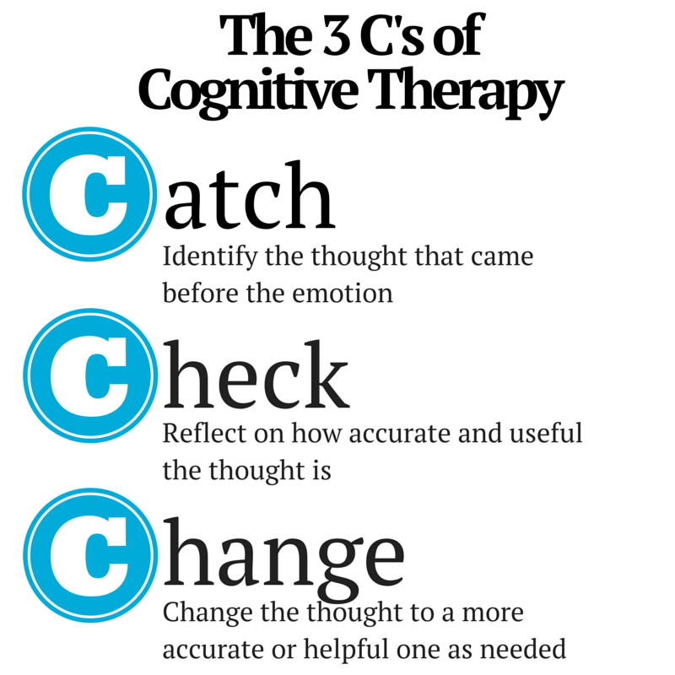

Slide 23
Συμπεριφορική Θεραπεία

Slide 24
Θεωρητικό υπόβαθρο
Η συμπεριφοριστική θεωρία πρεσβεύει ότι οι συμπεριφορές μπορούν να σχηματιστούν από συγκεκριμένες συνθήκες που λειτουργούν ως ερέθισμα.
Το ερέθισμα είναι μια κατάσταση, η οποία προηγείται μιας συγκεκριμένης συμπεριφοράς, και η συμπεριφορά θεωρείται ότι είναι η ανταπόκριση στο ερέθισμα.
Ενώ το ίδιο ερέθισμα μπορεί να επιφέρει διαφορετικές αντιδράσεις σε διαφορετικούς ανθρώπους ή μπορεί να επιφέρει διαφορετική αντίδραση στο ίδιο άτομο σε διαφορετικές συνθήκες, υπάρχει γενικά μια σειρά αντιδράσεων και μια προβλεψιμότητα στην ανθρώπινη συμπεριφορά.
Η συμπεριφορά μαθαίνεται (αντί του να κληρονομείται) και, επομένως, όπως κανείς μαθαίνει την προβληματική συμπεριφορά, έτσι μπορεί να μάθει και την επιθυμητή.

Slide 25
Η συμπεριφορά μαθαίνεται με 3 τρόπους:
1) Την κλασική εξαρτημένη μάθηση
2) Τη συντελεστική μάθηση
3) Τη μιμητική μάθηση

Slide 26
1) Κλασική εξαρτημένη μάθηση
Στα τέλη του 1800 ο Pavlov διενήργησε μια μελέτη σχετικά με την ισχύ ενός ερεθίσματος να προκαλέσει μια απόκριση.
Από τα πειράματα του Pavlov προέκυψε η θεωρία της εξαρτημένης μάθησης.

Slide 27
Ο σκύλος του Pavlov (πείραμα)
Το 1904, o Pavlov σχημάτισε 2 ομάδες από σκύλους:
  η μία ομάδα λάμβανε το γεύμα της σε τακτή ώρα κάθε μέρα.
  η άλλη ομάδα λάμβανε το ίδιο γεύμα την ίδια ώρα, αλλά λίγα λεπτά πριν την χορήγηση της τροφής ο Pavlov χτυπούσε ένα κουδούνι.
Aυτό συνεχιζόταν για ένα χρονικό διάστημα, ώσπου μια μέρα ο Pavlov έκανε κάτι διαφορετικό. Άρχισε να χτυπάει το κουδούνι σε άσχετες ώρες χωρίς να προσφέρει τροφή και είδε ότι οι σκύλοι ανταποκρίθηκαν: άρχισαν να τους τρέχουν τα σάλια όπως ακριβώς όταν τους έδινε τροφή. Η άλλη ομάδα, δεν αντέδρασε καθόλου.

Slide 28
Ο σκύλος του Pavlov (ερμηνεία)
Για να ερμηνεύσει ο Pavlov τα αποτελέσματα αυτά κατέληξε στα εξής:
Η ομάδα των πειραματόζωων είχε συσχετίσει την τροφή με το κουδούνι, γιατί κάθε φορά λίγα λεπτά μετά το κουδούνισμα ερχόταν η τροφή. Αυτό δημιούργησε ένα αντανακλαστικό. Οι σκύλοι έμαθαν ότι υπάρχει μια αλληλουχία γεγονότων σταθερή: κουδούνι – τροφή. Το νευρικό τους σύστημα προσαρμόστηκε και όποτε άκουγαν κουδούνι πίστευαν ότι θα επακολουθήσει η τροφή, γι αυτό και τους έτρεχαν τα σάλια.
http://www.allaboutdog.gr/pavlovs-dog-to-pirama-tou-pavlof-vinteo/

Slide 29
1) Κλασική εξαρτημένη μάθηση
Έτσι, προέκυψε η θεωρία της κλασσικής εξαρτημένης μάθησης, που πρεσβεύει ότι η συμπεριφορά μπορεί να κατανοηθεί και να διαχειριστεί ελέγχοντας το ερέθισμα που προηγείται ή ότι το ερέθισμα και η συμπεριφορά συνδυάζονται μετά από επαναλαμβανόμενη έκθεση.
π.χ. η συνήθεια του να τρώει κανείς ποπ κορν στο σινεμά, ανεξάρτητα από το αν πεινάει ή όχι.

Slide 30
2) Τη συντελεστική μάθηση
Στη συνέχεια, το 1930 ο ψυχολόγος Skinner ανέπτυξε τη θεωρία της συντελεστικής μάθησης, όπου η έμφαση δίνεται κυρίως, αλλά όχι αποκλειστικά, στη διαχείριση των συνθηκών που ακολουθούν παρά αυτών που προηγούνται της εκτέλεσης μιας συμπεριφοράς.
Ο Skinner παρατήρησε ότι όταν ένα άτομο βιώνει μια θετική επίπτωση της συμπεριφοράς του, όπως επιβράβευση, απαλλαγή από κάτι που απεχθάνεται ή ποινής, τότε η συμπεριφορά του επηρεάζεται άμεσα.
π.χ. χρήση του φαγητού για «απάλυνση» δυσάρεστων συναισθημάτων.

Slide 31
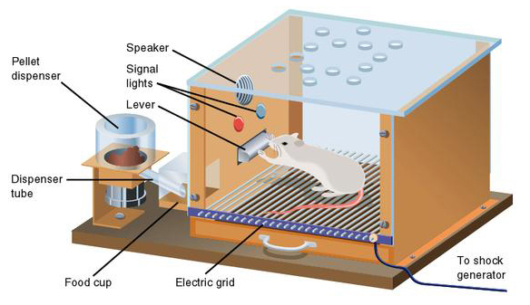
Το κλουβί του Skinner (Skinner’s box)

Slide 32
Το κλουβί του Skinner (Skinner’s box)
Ο Skinner άφησε για 24 ώρες νηστικό ένα ζώο και μετά το έβαλε μέσα στο πειραματικό κλουβί.
Στην αρχή το ζώο άρχισε να τριγυρίζει μέσα στο κλουβί κάνοντας τυχαίες & άσκοπες κινήσεις.
Σε μια από τις τυχαίες κινήσεις του, το ζώο πιέζει το μοχλό με αποτέλεσμα να εμφανιστεί τροφή.
Λόγω της αμοιβής, αυτή η κίνηση στη συνέχεια παρουσιάζει μεγαλύτερο ποσοστό εμφάνισης από τις άλλες.
Αφού γίνουν αρκετές επαναλήψεις (πίεση μοχλού & εμφάνιση φαγητού), το ζώο μαθαίνει, όταν πεινάει, να πιέζει το μοχλό και να ικανοποιεί την πείνα του.

Slide 33
3) Τη μιμητική μάθηση
Η συμπεριφορά μαθαίνεται μέσω της παρατήρησης και της μίμησης προτύπων.
Ονομάζεται και κοινωνική μάθηση (θεωρία του Albert Bandura).

Slide 34
Γνωσιακή Συμπεριφορική Θεραπεία (ΓΣΘ)

Slide 35
ορισμός
αποτελεί ένα συνδυασμό της συμπεριφοριστικής & της γνωσιακής θεωρίας που στηρίζεται στις ακόλουθες αρχές:
οι γνωσίες επηρεάζουν τη συμπεριφορά,
οι γνωσίες μπορούν να αλλάξουν και
η αλλαγή στις γνωσίες μπορεί να επηρεάσει την αλλαγή στη συμπεριφορά.

Slide 36
Εφαρμογή στη Διαιτολογική πρακτική
Βοηθά τους ασθενείς:
  να αναγνωρίσουν δυσλειτουργικές συμπεριφορές και τρόπους σκέψης (γνωσιακό κομμάτι), &
  να αναπτύξουν μεθόδους τροποποίησής τους (συμπεριφορικό κομμάτι)

Slide 37
Τεχνικές ΓΣΘ που εφαρμόζονται στη διαιτολογική πρακτική
Επίτευξη προσέγγισης συνεργασίας
Ανταμοιβή – επιβράβευση – ενίσχυση θετικών συμπεριφορών
Σωκρατικές ερωτήσεις
Αυτο-παρακολούθηση (self-monitoring)
Ανατροφοδότηση
Γνωσιακή αναδόμηση και ανάπτυξη “θετικών” σκέψεων
Έλεγχος ερεθισμάτων
Επίλυση προβλημάτων
Αντιμετώπιση καταστάσεων υψηλού κινδύνου
Πρόληψη υποτροπής – σχεδιασμός διατήρησης
Στοχοθεσία

Slide 38
1) Επίτευξη προσέγγισης συνεργασίας
Διαιτολόγος και ασθενής δουλεύουν μαζί για την επίτευξη κοινού στόχου.
Ο διαιτολόγος, λόγω εμπειρίας και γνώσης, μπορεί να κάνει προτάσεις στον ασθενή, αλλά ο τελευταίος αποφασίζει για το αν μπορεί να τις ενσωματώσει στο θεραπευτικό του πρωτόκολλο.

Slide 39
1) Επίτευξη προσέγγισης συνεργασίας
Πρακτικοί τρόποι για την επίτευξη της συνεργασίας:
ο από κοινού καθορισμός των θεμάτων (agenda) της συνεδρίας αλλά & της ολοκλήρωσης της παρέμβασης
ο από κοινού καθορισμός των στόχων της συνεδρίας
η από κοινού ανασκόπηση των στόχων και των «εργασιών» της προηγούμενης συνάντησης (π.χ. ανασκόπηση των ημερολογίων καταγραφής της διαιτητικής πρόσληψης & διερεύνηση προβλημάτων),
η παρότρυνση προς τον ασθενή να βρει ο ίδιος τη λύση
η ανακεφαλαίωση από τον ίδιο τον ασθενή στο τέλος της συνάντησης

Slide 40
2) Ανταμοιβή – επιβράβευση – ενίσχυση θετικών συμπεριφορών
Η επιβράβευση σχετίζεται άμεσα με τον καθορισμό στόχων: ο διαιτολόγος βοηθά τον ασθενή να βρίσκει τρόπους που δε σχετίζονται με τη διατροφή, για να ανταμείβει τον εαυτό του μετά από την επίτευξη συγκεκριμένων στόχων (συντελεστική μάθηση).
Μέσω αυτής, μπορεί να δοθεί έμφαση ακόμα και σε μικρά βήματα–στόχους.
Στη διαιτητική παρέμβαση η ανταμοιβή δεν αναφέρεται σε τρόφιμα και είναι επιθυμητό να περιλαμβάνει ψυχαγωγικές δραστηριότητες, αγορές πέραν των τροφίμων ή να σχετίζεται με κάποιο χόμπι.

Slide 41
3) Σωκρατικές ερωτήσεις (θεωρία)
Στηρίζονται στην αρχή «Εσύ ξέρεις, εσύ μου λες».
Ο ερωτών είναι φιλικός (δεν χρησιμοποιεί αντιπαράθεση ή κριτική), προτείνει διερευνητικά & χρησιμοποιεί την υπόθεση.
Ο ερωτώμενος εκφράζει τις δικές του απόψεις, οδηγείται σε συμπεράσματα που πιστεύει και με τον τρόπο αυτόν προλαμβάνεται η «αντίσταση» από μέρους του.
Ο διαιτολόγος που χρησιμοποιεί τις σωκρατικές ερωτήσεις εκφράζει «περιέργεια» (δεν γνωρίζει τις εμπειρίες και τη γνώμη του ασθενούς και θέλει να τις μάθει), δείχνει ότι κατανοεί την κατάσταση του ασθενούς, «μεταφράζει» τα λεγόμενά του, ρωτά για τα μειονεκτήματα και τα πλεονεκτήματα μιας κατάστασης ή συμπεριφοράς, δίνει την πληροφορία με σεβασμό στον ασθενή, είναι υπομονετικός και παραμένει εστιασμένος στον στόχο του. Ουσιαστικά, ρωτά με τέτοιον τρόπο, ώστε να οδηγήσει τον ασθενή να φέρει τις δικές του ιδέες.

Slide 42
3) Σωκρατικές ερωτήσεις (παραδείγματα)
Πιθανές ερωτήσεις «σωκρατικού τύπου» είναι οι παρακάτω:
Τι θα έκανες σχετικά με …;
Τι θα έκανες αν συνέβαινε το…
Θα έκανες κάτι διαφορετικό αν ξανασυνέβαινε να …;
Τι σκέφτεσαι να κάνεις με …;
Τι νομίζεις ότι χρειάζεσαι για να …;
Τι άλλο θα σε βοηθούσε να …;
Τι έμαθες τελικά από …;
Πώς σου φαίνεται να ...;
Έχεις σκεφτεί να …;
Αναρωτιέμαι πώς θα τα πήγαινες αν …;
Μπορείς να εξηγήσεις για ποιον λόγο …;
Τι εννοείς με το …;
Ποια είναι τα πλεονεκτήματα/μειονεκτήματα του να …;

Slide 43
4) Αυτο-παρακολούθηση
Μπορεί να χρησιμοποιηθεί για την καταγραφή:
  διαιτητικών συνηθειών
  συμπεριφορών
  ή/και σκέψεων

Slide 44
4) Αυτο-παρακολούθηση
Στοχεύει
Με την αυτοπαρακολούθηση ο ασθενής:
αντιλαμβάνεται τη συμπεριφορά του,
προσδιορίζει τις παραμέτρους που επιθυμεί να αλλάξει,
προσδιορίζει προβληματικές περιοχές της διαιτητικής συμπεριφοράς,
καταστάσεις υψηλού κινδύνου,
αρνητικά μηνύματα,
ρυθμίζει συνειδητά την πρόσληψη τροφής &
παρακολουθεί την πρόοδό του.

Slide 45
4) Αυτο-παρακολούθηση
Εργαλεία
Ως εργαλεία αυτοπαρακολούθησης μπορούν να χρησιμοποιηθούν τα ημερολόγια καταγραφής τροφίμων (ή της καταγραφής στόχων).
Επίσης, τα ημερολόγια αλλαγής βάρους ή άλλων βιολογικών δεικτών (π.χ. γλυκόζης αίματος) αποτελούν εργαλεία αυτο-παρακολούθησης.
Δίνουν τη δυνατότητα να καταγράφονται, εκτός από τη διαιτητική πρόσληψη, και άλλες πληροφορίες, όπως η ώρα και ο τόπος κατανάλωσης, πιθανοί συνδαιτυμόνες, το τι έκανε το άτομο πριν το γεύμα ή το σνακ, αισθήματα και σκέψεις πριν και μετά την κατανάλωση τροφής κ.λπ.

Slide 46
4) Αυτο-παρακολούθηση
Χρήση εργαλείων στη συνεδρία
Ο διαιτολόγος δεν θα πρέπει να ξεχνά την ανασκόπηση του ημερολογίου σε κάθε συνάντηση, και οφείλει να αναγνωρίζει τον κόπο και τον χρόνο που απαιτεί η αυτοπαρακολούθηση.
Μπορεί να αφήνει τον ασθενή να τον καθοδηγεί στο ημερολόγιο και να είναι έτοιμος να δεχθεί πολλές ερωτήσεις (σε περίπτωση που προκύψει σημαντικό ζήτημα, αυτό μπορεί να αποτελέσει θέμα συζήτησης στη συγκεκριμένη ή την επόμενη συνάντηση).

Slide 47
5) Ανατροφοδότηση
Η ανατροφοδότηση (το πώς τα πήγε, τελικά, ο ασθενής) σχετικά με υποκειμενικές ή αντικειμενικές πληροφορίες, παρατηρήσεις ή μετρήσεις (βιοχημικοί δείκτες, ανθρωπομετρικά χαρακτηριστικά, διαιτητικές συνήθειες ή/και συμπεριφορές από τα ημερολόγια καταγραφής τροφίμων) είναι σημαντική.
Ενισχύει την κινητοποίηση του ασθενούς & συνεισφέρει στην επίτευξη στόχων.
Για να είναι πιο αποδοτική, η ανατροφοδότηση εστιάζει στις θετικές αλλαγές, ανεξάρτητα από το πόσο μεγάλες ή σημαντικές είναι αυτές.

Slide 48
6) Γνωσιακή αναδόμηση & ανάπτυξη “θετικών” σκέψεων
Στη γνωσιακή αναδόμηση περιλαμβάνεται:
η αναγνώριση των δυσλειτουργικών σκέψεων &
η ανάπτυξη κατάλληλων εναλλακτικών.

Slide 49
6) Γνωσιακή αναδόμηση & ανάπτυξη “θετικών” σκέψεων
Συνήθεις δυσλειτουργικοί ή αρνητικοί τρόποι σκέψης που σχετίζονται με τη δίαιτα είναι:
οι σκέψεις τύπου «άσπρο – μαύρο» ή «όλα ή τίποτα»
οι αυστηροί διαιτητικοί κανόνες («ή όλο το γλυκό ή καθόλου», «καλά-κακά» τρόφιμα, λίστες με «απαγορεύεται» και «επιτρέπεται»).

Slide 50
6) Γνωσιακή αναδόμηση & ανάπτυξη “θετικών” σκέψεων
Σχετικά με την ανάπτυξη θετικών σκέψεων, φαίνεται ότι όσο πιο συχνά «προλαμβάνει» κανείς την αρνητική σκέψη, τόσο περισσότερες πιθανότητες έχει, όταν εμφανισθεί η σκέψη στην πράξη, να είναι προετοιμασμένος να την αντιμετωπίσει και να μην οδηγηθεί σε προβληματική συμπεριφορά.
Η διαδικασία των «αρνητικών – θετικών σκέψεων» (σκέφτεσαι μια «θετική» συμπεριφορά κάθε φορά που έρχεται μια «αρνητική» σκέψη) χρειάζεται καθημερινή πρακτική και, στα αρχικά στάδια εφαρμογής της μεθόδου, συνεχή εγρήγορση στο να δημιουργεί κανείς θετικές σκέψεις.

Slide 51
7) Έλεγχος ερεθισμάτων
Αναφέρεται στην τροποποίηση της εμφάνισης ή της συχνότητας των ερεθισμάτων/μηνυμάτων τα οποία ενισχύουν την «προβληματική» συμπεριφορά ή αυξάνουν τις πιθανότητες να εμφανισθεί η νέα επιθυμητή συμπεριφορά.
Τα ερεθίσματα μπορεί να είναι εσωτερικά (συναισθήματα, σκέψεις, πεποιθήσεις, αλλά, επίσης, και πείνα, όρεξη, κορεσμός) ή εξωτερικά (γεγονότα, καταστάσεις) και ο ασθενής τροποποιεί την αντίδρασή του σ’ αυτά προς όφελός του.

Slide 52
7) Έλεγχος ερεθισμάτων
Στρατηγικές για την τροποποίηση των εξωτερικών ερεθισμάτων είναι:
  περιορισμός της έκθεσης σε τρόφιμα που οδηγούν σε υπερφαγία στις ώρες των γευμάτων
  σταδιακή επανένταξη των «προβληματικών» τροφίμων υπό «ελεγχόμενες συνθήκες»
  αποφυγή αγοράς τροφίμων ενώ είναι κανείς πεινασμένος
  τροποποίηση δρομολόγιου ώστε να μην περνά κανείς μπροστά από το Χ εξωτερικό ερέθισμα

Slide 53
7) Έλεγχος ερεθισμάτων
  Στρατηγικές για τη βελτίωση των εσωτερικών ερεθισμάτων είναι:
    να ρωτήσει κανείς τον εαυτό του πριν την πρόσληψη τροφής «πεινάω πραγματικά τώρα;»
    λίστα με εναλλακτικές δραστηριότητες (για να βγει κανείς από τη δύσκολη κατάσταση ή σκέψη, για να «περάσει το κύμα»)
    κατανάλωση ενός ποτηριού νερό 20 λεπτά πριν το γεύμα, για να μειώσει το αίσθημα της πείνας και, άρα, να καταναλώσει λιγότερο φαγητό στο γεύμα

Slide 54
8) Επίλυση προβλημάτων
Η διαδικασία επίλυσης προβλημάτων δεν είναι ασαφής & γενική, αντιθέτως, υπάρχει «πρωτόκολλο» βημάτων, τα οποία περιγράφονται παρακάτω:
Βήμα 1ο: Προσδιορισμός του προβλήματος.
Βήμα 2ο: Περιγραφή του προβλήματος και των συνιστωσών του.
Βήμα 3ο: Αναγνώριση όλων των δυνατών επιλογών - λύσεων.
Βήμα 4ο: Πλεονεκτήματα και μειονεκτήματα κάθε λύσης.
Βήμα 5ο: Επιλογή λύσης ή συνδυασμού λύσεων (με τα μειονεκτήματα & τα πλεονεκτήματά της).
Βήμα 6ο: Προετοιμασία και εφαρμογή της λύσης.
Βήμα 7ο: Αξιολόγηση της διαδικασίας.

Slide 55
9) Αντιμετώπιση καταστάσεων υψηλού κινδύνου
Είναι καταστάσεις στις οποίες ο ασθενής μπορεί να συναντήσει δυσκολίες στην εφαρμογή των νέων του επιλογών.
Αρχικό και σημαντικό βήμα είναι: να εντοπίσει ο ασθενής ποιες είναι αυτές οι καταστάσεις υψηλού κινδύνου.
Για την αντιμετώπισή τους εφαρμόζεται:
  η διαδικασία επίλυσης προβλημάτων,
  η αναζήτηση υποστήριξης από το κοινωνικό περιβάλλον
  ή/και η ενασχόληση με εναλλακτικές δραστηριότητες.

Slide 56
10) Πρόληψη υποτροπής – σχεδιασμός διατήρησης
Περιλαμβάνει συζήτηση για μελλοντικές καταστάσεις υψηλού κινδύνου, σχεδιασμό σεναρίων & συνεχή αυτοπαρακολούθηση (π.χ. μέσω παρακολούθησης του βάρους, των αποτελεσμάτων των εργαστηριακών εξετάσεων κ.λπ.).
Ο ασθενής πρέπει να κατανοήσει ότι στο καθημερινό διαιτολόγιο συμβαίνουν παρεκτροπές (lapses), οι οποίες δεν αποτελούν πρόβλημα, όταν δεν μετατρέπονται σε υποτροπές (relapses) (δηλαδή, όταν δεν γίνονται «συνήθεια»).
Μια παρεκτροπή δεν πρέπει να απογοητεύει τον ασθενή, γιατί σ’ αυτήν την περίπτωση μπορεί να οδηγηθεί σε υποτροπή.

Slide 57
10) Πρόληψη υποτροπής – σχεδιασμός διατήρησης
Αποδοτικές στρατηγικές πρόληψης υποτροπής αποτελούν:
η συζήτηση για μελλοντικές καταστάσεις υψηλού κινδύνου και ο σχεδιασμός σεναρίων (καλούνται και ασκήσεις «προβολής στο μέλλον»),
η ανασκόπηση γνωσιακών στρατηγικών,
η συζήτηση για τη σημασία της συνεχιζόμενης αυτo-παρακολούθησης (π.χ. μέσω παρακολούθησης βάρους, εργαστηριακών αναλύσεων κ.λπ.), και
η αποφυγή του στόχου της «τέλειας» δίαιτας.

Slide 58
11) Στοχοθεσία - θεωρία
Η θεωρία της στοχοθεσίας βασίζεται στην αρχή ότι οι συνειδητοί στόχοι επηρεάζουν τη συμπεριφορά.
Η θεωρία της στοχοθεσίας πρεσβεύει ότι, υπό ορισμένες συνθήκες, το να τεθούν συγκεκριμένοι δύσκολοι στόχοι οδηγεί σε καλύτερη επίδοση συγκριτικά με το να μην τεθούν καθόλου στόχοι ή να τεθούν ασαφείς, μη ποσοτικοποιημένοι στόχοι, όπως το «κάνε ό,τι καλύτερο μπορείς».
Ο καθορισμός εφικτών στόχων είναι σημαντικός παράγοντας για την επιτυχή έκβαση της παρέμβασης.

Slide 59
11) Στοχοθεσία - υπόβαθρο
Έχει διατυπωθεί ότι οι στόχοι επηρεάζουν την εκτέλεση μέσω 4 μηχανισμών:
οι στόχοι καθοδηγούν την προσοχή & την προσπάθεια προς σχετικές με το στόχο δραστηριότητες και μακριά από άσχετες με το στόχο δραστηριότητες,
οι στόχοι έχουν κινητοποιητικό ρόλο, δηλαδή υψηλότεροι στόχοι οδηγούν σε μεγαλύτερη προσπάθεια συγκριτικά με χαμηλότερους στόχους,
οι στόχοι επηρεάζουν την επιμονή, δηλαδή όταν το άτομο έχει τη δυνατότητα να ελέγξει το χρόνο που δαπανά σε μια δραστηριότητα, οι δυσκολότεροι στόχοι επιμηκύνουν την προσπάθεια,
οι στόχοι επηρεάζουν έμμεσα τη δράση οδηγώντας στη διέγερση, ανακάλυψη και χρήση σχετικών με τη δραστηριότητα γνώσεων και στρατηγικών.

Slide 60
11) Στοχοθεσία - στάδια
Η διαδικασία της επιτυχημένης στοχοθεσίας, όπως διατυπώθηκε από τους Locke & Latham και προτάθηκε για εφαρμογή στις παρεμβάσεις διατροφικής συμπεριφοράς από την Cullen, περιλαμβάνει 4 στάδια:
1) αναγνώριση του προβλήματος/ της ανάγκης για αλλαγή,
2) εγκατάσταση ενός στόχου για αλλαγή,
3) παρακολούθηση προόδου αναφορικά με την επίτευξη του στόχου &
4) επιβράβευση του ατόμου για την πραγματοποίηση του στόχου.

Slide 61
11) Στοχοθεσία
SMART goals
Οι στόχοι θα πρέπει να είναι SMART:
Specific: συγκεκριμένοι
Measurable: μετρήσιμοι (π.χ. όχι γενικά αλλαγή στις διαιτητικές συνήθειες, αλλά συγκεκριμένα κατανάλωση 3 γευμάτων και 2 σνακ κατά τη διάρκεια της ημέρας),
Attainable: εφικτοί και ρεαλιστικοί (οι μη ρεαλιστικοί στόχοι οδηγούν τον ασθενή σε υποεκτίμηση των αλλαγών που έχουν επιτευχθεί και σε αρνητικά αισθήματα για τον εαυτό του και την προσπάθειά του),
Relevant: σχετικοί με τον συνολικό στόχο της παρέμβασης (όπως αυτός έχει καθορισθεί από ασθενή και διαιτολόγο),
Time-bound: με συγκεκριμένο χρονοδιάγραμμα

Slide 62
Αναφορές
Γιαννακούλια Μ, Φάππα Ε. Διατροφική Συμβουλευτική και Συμπεριφορά. Ελληνικά Ακαδημαϊκά Ηλεκτρονικά Συγγράμματα και Βοηθήματα (www.kallipos.gr), 2016. Διαθέσιμο σε: http://repository.kallipos.gr/handle/11419/577
Beck AT & Knapp P. Cognitive therapy: foundations, conceptual models, applications and research. Rev Bras Psiquiatr 2008;30(Suppl II):S54 – 64.
Beck JS, Liese BS, Najavits LM. Cognitive Therapy (Chapter 22). In: Clinical Textbook of addictive disorders. 3rd Edition. pp 495.
Cullen KW, Baranowski T, Smith SP. Using goal setting as a strategy for dietary behavior change. J Am Diet Assoc 2001;101(5):562-6.
Dobson KS, Dozois DJA. Historical and philosophical bases of the cognitive-behavioral tehrapies. Edtion ed. In: Dobson KS, ed. Handbook of Cognitive-Behavioral Therapies. New York: Guilford Press, 2001:3-39.

Slide 63
Αναφορές
Locke EA, Latham GP. A Theory of Goal Setting and Task Performance. NJ: Prentice-Hall., 1990.
Locke EA, Latham GP. Goal setting theory. Edtion ed. In: O'Neil HF, Drillings M, eds. Motivation: Theory and research. New Jersey: Lawrence Erlbaum Associates, 1994:13 - 30.
Locke EA, Latham GP. Building a practically useful theory of goal setting and task motivation. A 35-year odyssey. Am Psychol 2002;57(9):705-17.
Ryan TA. Intentional behavior. New York: Ronald Press, 1970.
Werrija MQ et al. Adding cognitive therapy to dietetic treatment is associated with less relapse in obesity. Journal of Psychosomatic Research 2009;67:315–324.

